Slide 1

0 编程语言与编程环境

Slide 2

考试题型：
选择题 30分（15*2）模块 标识符 数据类型与运算符 输入输出 分支结构 循环结构 列表 字符串 字典 绘图 词云 函数 正则 爬虫 文件读写
填空题 20分（3*2+3*2+4*2）
图形打印、字典统计+写文件TXT、函数+tkinter(label、button、entry、text)
简答题 20分（4*5）
程序结构 数据类型 正则与爬虫 词频分析与词云
编程题 30分（3*10）
程序结构 matplotlib绘图 基于文件CSV的统计分析
考试形式：闭卷机考（教务处通知）信息楼机房

Slide 3

Python库简介
Python有强大的标准库和丰富的第三方库
标 准 库：https://docs.python.org/3.8/library/
如：math、 random 、webbrowser、calendar、tkinter、re等
第三方库： https://pypi.org/
如：matplotlib、wordcolud 、numpy、requests等，需要安装

Slide 4
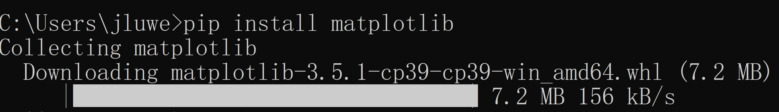
第三方库安装
第三方模块必须先安装，才能导入
可以安装的模块可以在https://pypi.org/中查找
运行->cmd进入命令提示符
pip install 库名，例如： pip install matplotlib

Slide 5
导入方式不一样，模块中的库函数引用的方式就不一样.
库/模块的导入
import语句，语法格式：import <模块名>
import math #导入math库
num= 3000
result=math.sqrt(num) #计算平方根
print('结果是：',result) #打印
也可以在一行内导入多个模块：
import <模块1> [,<模块2> [, …<模块n>]]
import time, math, calendar

Slide 6
用as来给它取别名
import math as mt #导入math库
import matplotlib.pyplot as plt #取别名
tmax=mt.sqrt(200)

Slide 7
使用库/模块中的某些函数、某些变量、某些类
语法格式： from 模块名 import 函数名
from math import sqrt #导入math模块中的sqrt()函数
t= sqrt(9) #调用sqrt()函数
语法格式： from 模块名 import *
from math import * #导入math模块中的所有名称
t= sqrt(9) #调用sqrt()函数
注意： 如果导入多个库时可能会造成同名函数的覆盖，故慎用！

Slide 8
1 基本语法、三大结构、函数

Slide 9
变量
数据类型
数据
值常量(数字，字符串，False)
不改变值的变量（其他语言：命名常量或者符号常量）
常量
程序
转义字符
基本运算
基本运算符
算法
程序结构
三种程序结构

Slide 10
标识符（名称）
合法的标识符必须遵守以下规则：
由一串字符组成，字符可以是任意字母、数字、下画线、汉字，但这串字符中的开头字符不能是数字；
不能与关键字同名。关键字也称为“保留字”，是被语言保留起来具有特殊含义的词，不能再用于起名字。
例：m.n math-score 3AI for break

Slide 11
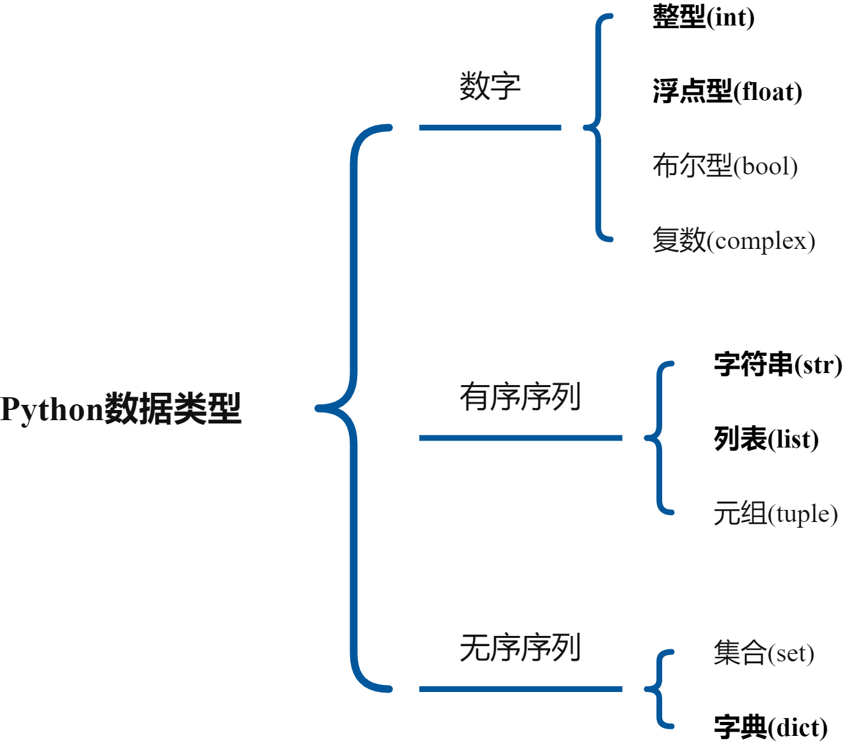
Python的数据类型
num1=5
num2=2.3
var1=False
strS='this is string'
nums=[1, 3, 5, 7, 8, 13, 20]
tup1 = (1, 2, 3, 4, 5 )
dict1 = {'name': 'Zara', 'age': 7, 'class': 'First'}

Slide 12
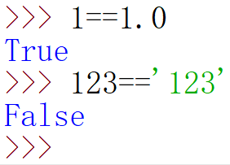
布尔值（逻辑值）
布尔值：True(1)、False(0)，可进行算术运算。
注意：
x=5
if x:
print("x是%d" % x)

Slide 13
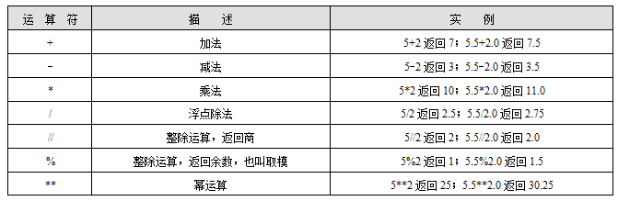
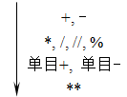
算术运算符
算术运算符的优先级，按照从低到高排列

Slide 14
赋值运算
变量 = 表达式
变量
赋值符
  例：
  例：
S2 = pi*(2.2/2)**2
  序列赋值
    a,b=2,8 或 no1,no2,no3,no4,no5="hello"
  多目标赋值
    no1=no2=no3=no4=no5="hello"
  复合赋值。形式：算术运算符＝
    a+=3 等价于 a=a+3
    那么a*＝b+1 等价于?

Slide 15
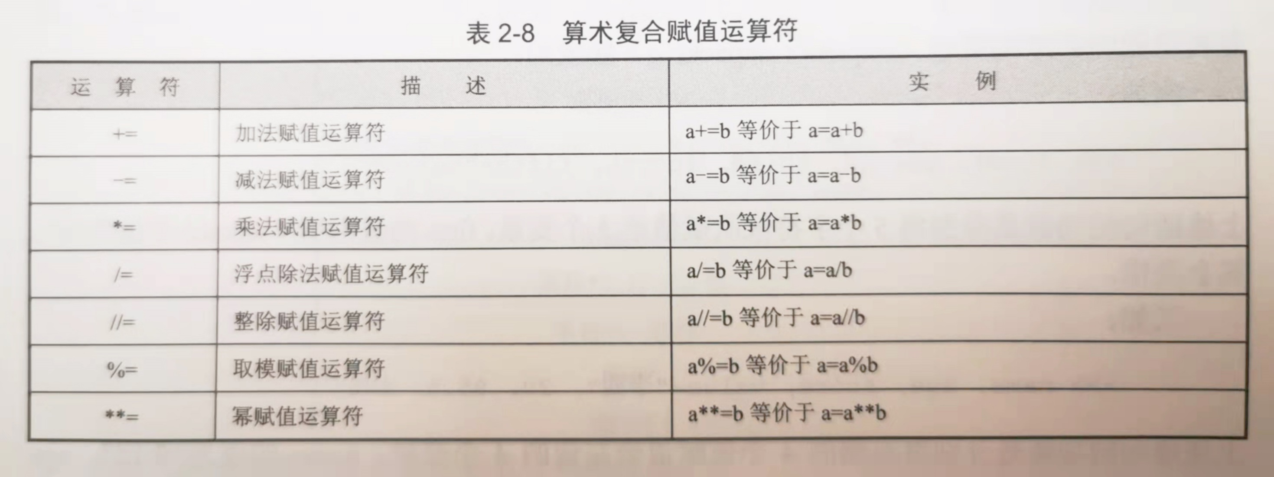

Slide 16
关系运算符
  > ：x>0
  < ：x<0
  >= ：x>=0
  <= ： 'a'<= 'A' # 比较ASCII码值
  == ：等于，如x==0
  != ：不等于，如x!=0
关系运算符也称为比较运算符，可以对两个数值型或字符串型数据进行大小比较，返回一个“True”或“False”的布尔值

Slide 17
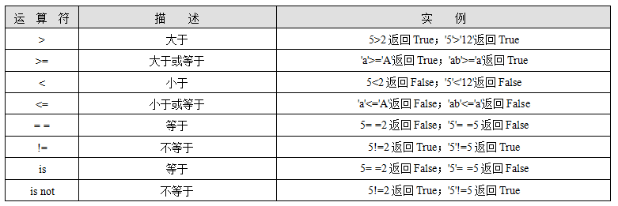

Slide 18
逻辑运算符
  and：与（而且）
    例：“x>=-1 and x<=1“
    注：也可写成 -1<=x<=1
  or：或（或者）
    例：x>1 or x<-1
  not：非（不是）
    例：not 3>8

Slide 19
input()函数
格式：变量名 = input(<提示字符串>)
作用：从键盘读入一个字符串
name=input('请输入你的姓名：')
print('你的名字叫：', name)
age=int(input('请输入你的年龄：'))
print('你的出生年份为：', 2023-age)
int()函数
float()函数

Slide 20
print()函数
格式：print(<输出值1>,<输出值2>, … , sep=' ', end='\n')
作用：打印输出括号中的内容
字符串用单/双引号括起来
print('Hello World!')
print("Hello","World")
print("abc"*3)
name="张三"
age=20
print("Hello",name,age)
print("Hello",end='')
print("Hello")
print("Hello",end='')

Slide 21
字符串的格式化
用%格式字符的一般形式是：format_string % obj
作用：把对象obj按格式要求转换为字符串:
print ("我的名字是%s" % "张三")
print ("%s的年龄是%d" % ("张三",20))
name="张三"
print ("我的名字是%s" % name)
name="张三"
score=86.345
print ("%s的成绩是%.1f" % (name, score))

Slide 22
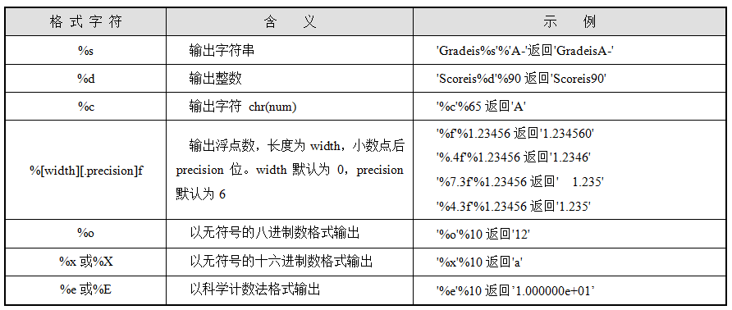
常见格式字符见表

Slide 23
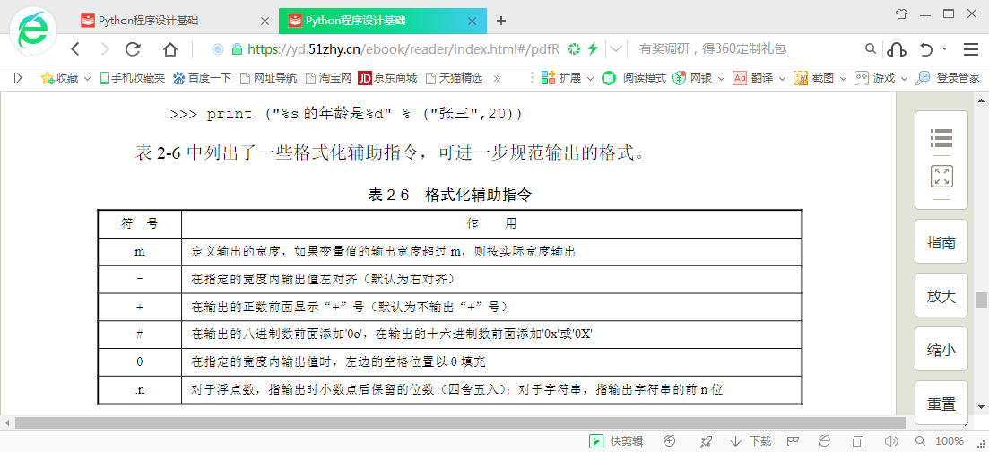
格式化辅助指令

Slide 24
程序设计的三种结构
顺序结构：自上而下依次执行各条语句；
选择/分支结构：分支结构指程序根据不同的条件执行不同的分支语句；if语句，if-else语句，if-elif-else语句
循环结构：循环结构指程序根据特定的条件重复执行语句；while循环，for循环

Slide 25

if-else分支结构
if 条件表达式1:
语句组一
elif 条件表达式2:
语句组二
else:
语句组三
例： score=float(input("请输入成绩："))
if score>=85:
print("%.1f分，成绩优" % score)
elif score>=60:
print("%.1f分，已及格" % score)
else:
print("%.1f分，不及格" % score)
条件表达式可以是任意类型，如5>3，x==y，x and y>z，3，0等。其中，非0（如： 3 ）表示恒真（即True），而0表示恒假（即False）

Slide 26
例：数值成绩等级转换。
x=float(input("请输入成绩："))
if x>=85:
print("%f分，成绩优" % x)
elif x>=70:
print(" %f分，成绩良" % x)
elif x>=60:
print("%f分，已及格" % x)
else:
print("%f分，不及格" % x)
优 (85=<x<100)
等级= 良 (70=<x<85)
及格 (60=<x<70)
不及格 (x<60)

Slide 27
while循环
while 条件表达式：
语句组
例：
time=8
while time<12:
print("Doing homework",end=',')
time=time+1

Slide 28
for循环
  将L中的元素依次取出赋给x，每取一个元素，执行一次循环体
for x in L:
语句1
……
语句n
循环体

Slide 29
for循环
for 循环变量 in 对象:
语句块A
else: #可选
语句块B
字符串、列表、元组、字典、
迭代器
例：
k=0
for i in range(100,201):
if i%7==0:
k+=1
print(k)

Slide 30
range()函数
  功能：用于生成整数等差数列
  格式： range(start, end, step)
range(1,100,2)
range(100,1,-2)
range(100)
例：
程序运行结果为：4 6 8
for iNum in range(4,10,2):
print(iNum,end=" ") # 注意end的用法

Slide 31
循环控制语句
break
中断循环的执行，跳出循环体
continue
中断本次循环，进入下一次循环判断
例：
sentence=input("请输入一段文字：")
for word in sentence: #这是个秘密秘密秘密！
if word=="密":
break/continue
print(word,end="") #这是个秘秘秘！

Slide 32
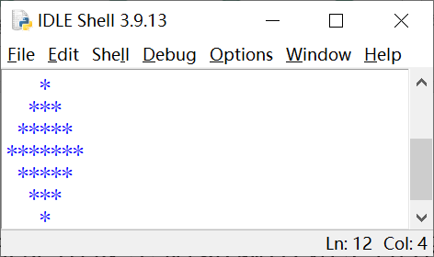
思考题
如何使用循环输出如下所示的菱形图形？

Slide 33
思考题答案
fh=input("请输入一个字符：")
blank=' '
n = int(input("请输入上三角行数："))
for i in range(n):
print(blank*(n-i-1),end='')
print(fh*(2*i+1))
for i in range(n-1):
print(blank*(i+1),end='')
print(fh*(2*(n-i-1)-1))

Slide 34
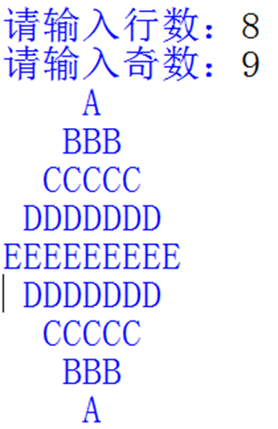
8、试输出如下图形，要求输入行数：
line=int(input("请输入行数:"))
while line%2==0:
line=int(input("请输入奇数:"))
n=(line+1)//2
blank=' '
for i in range(n):
print(blank*(n-i-1),end='')
print(chr(65+i)*(2*i+1))
for i in range(n-1):
print(blank*(i+1),end='')
print(chr(65+n-i-2)*(2*(n-i-1)-1))

Slide 35
函数
函数是一段具有特定功能的、可重用的语句组
使用函数目的：降低编程难度和代码重用
函数分为：内置函数和用户自定义函数

Slide 36
函数定义
def <函数名> (<[形参列表]>):
<执行语句>
[return <返回值>]
例如：
def myfunc(x,y):
z=x+y
return z
myfunc(2,3)

Slide 37
函数的调用
<函数名> ([实参列表])
在语句中直接使用函数名，并在函数名之后的圆括号中写传入实际参数，多个参数之间以半角逗号隔开。例如：myfunc(2,3)
注意：调用时，即使不需要传入实际参数，也要带空括号。

Slide 38
参数的传递
位置传递 参数按照定义的位置及顺序进行传递
关键字传递 通过传递的参数的名称进行识别
默认值参数传递 给某些参数设置一个默认值，如果不传则读取默认值
Notes:
位置传递 参数按照定义的位置及顺序进行传递
关键字传递 通过传递的参数的名称进行识别
默认值参数传递 给某些参数设置一个默认值，如果不传则读取默认值
元组传递 在定义函数时，我们有时候并不知道调用的时候会传递多少个参数。元组参数来进行参数传递会非常有用。例：
1 def fun4(*name):
2 print(type(name))
3 print(name)
4
5
6 fun4((1, 2, 3))
字典传递 虽然通过元组可以传递多个参数，但如果需要通过键值来获取参数内容时，字典则更加方便。例：
1 def fun5(a, b, **kwargs):
2 print(type(kwargs)) # <class 'dict'>
3 print(a, b, kwargs)
4
5
6 fun5(2, 3, name='Alan.hsiang', age=23)
参数传递注意事项：
不可变参数“通过值”进行传递
像整数和字符串这样的对象是不可变对象，它们通过对象引用而不是拷贝进行传递的，但是因为无论如何都不可能在原处改变不可变对象，实际的效果就很像创建了一份拷贝
可变对象是通过“指针”进行传递的
列表和字典这样的对象也是通过对象引用进行传递的，这一点与C语言使用指针传递数组很相似，可变对象能够在函数内部进行原处的改变，这一点和C数组很像
这些参数在书写时要遵循一定的顺序即：位置参数、默认参数、变长参数、关键字参数、命名关键字参数

Slide 39
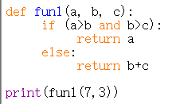
参数的传递
位置传递
实参个数=形参个数，否则报错。
TypeError: fun1() missing 1 required positional argument: 'c'

Slide 40
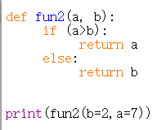
参数的传递
关键字传递
调用函数时，明确指定把某个实参值传递给某个形参，位置无关。
【例3】参数的关键字传递。比较两个数的大小，输出大者。
运行结果为：
7

Slide 41
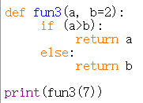
参数的传递
默认值参数传递
在定义函数时直接对形参赋值。
【例5】默认值参数传递。比较两个数的大小，输出大者。
运行结果为：
7

Slide 42
变量的作用域
定义：指变量能被有效使用的范围。
  全局变量 在函数之外定义的变量，在整个程序范围内起作用。
  局部变量 指在某个函数内部定义的变量，在该函数范围内起作用。

Slide 43
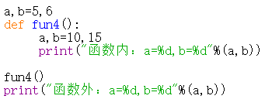
变量的作用域
  说明：全局变量与局部变量同名
  函数内部局部变量起作用，函数外部全局变量起作用。
【例9】变量的作用域（一）。
运行结果为：
函数内：a=10,b=15
函数外：a=5,b=6

Slide 44
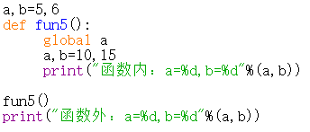
变量的作用域
  说明：全局变量与局部变量同名
  函数内部局部变量起作用，函数外部全局变量起作用。
  若需在函数内部修改全局变量，使用global声明。
【例10】变量的作用域（二）。
运行结果为：
函数内：a=10,b=15
函数外：a=10,b=6

Slide 45
匿名函数
  就是没有名字的函数，通常用在那些只使用一次的场景中。
  lambda 参数列表 : 表达式
  只能有一个表达式，表达式就是函数的返回值。
  例：lambda x,y:x+y 函数的返回值： x+y

Slide 46

函数的递归调用
  递归（recursion）是一种直接或者间接调用函数自身的算法，其实质是把问题分解成规模缩小的同类子问题，然后递归调用求出问题的解。
  能够设计成递归算法的问题必须满足两个条件：
    能找到反复执行的过程（调用自身）
    能找到跳出反复执行过程的条件（递归出口）

Slide 47
用递归算法计算正整数n的阶乘
1 (n=1) /*结束条件，基本解*/
n! =
n*(n-1)! (n>=2) /*递推公式*/
#递归函数
#普通函数
def fac(n):
if n==1:
return 1
else:
return n*fac(n-1)
def fac(n):
f=1
for i in range(1,n+1):
f*=i
return f

Slide 48
组合数据类型

Slide 49
几个组合数据类型
字符串：属于不可变序列类型，使用单引号、双引号、三单引号或三双引号作为界定符。a = 'Python'
列表：可存储由多个值组成的序列。有序的，动态的。[]
元组：可存储由多个值组成的序列。不可改变的。()
字典：包含了一个索引的集合，称为键（key）和值（value）的集合。字典就是用花括号包裹的键值对的集合。每个键值对用冒号“:”分隔，每对之间用逗号“,”分隔
d={'name':'alice','age':19,'sex':'F'}

Slide 50
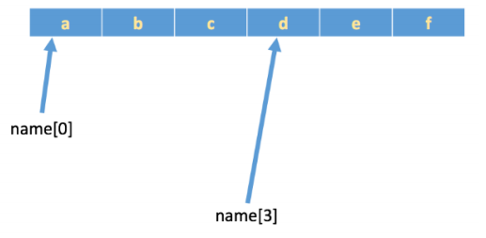
1.字符串
包含在引号之间的字符集合，每个字符都会有一个位置标识，称为索引。
例：name=‘abcdef’
字符串 | a b c d e f
正索引 | 0 1 2 3 4 5
负索引 | -6 -5 -4 -3 -2 -1
Python中下标从0开始
利用方括号运算符[ ]可以通过索引值得到相应位置（下标）的字符：
①从前往后的正向索引，n个字符的字符串，其索引值从0至n-1；
②从后向前的负数索引，n个字符的字符串，其索引值从-1至-n
注意：下标不能越界

Slide 51
字符串切片a[i:j:k]
在Python程序中，可使用切片从字符串中提取子串。
切片的参数是用两个冒号分隔的三个数字：
第一个数字表示切片开始位置（默认为0）
第二个数字表示切片截止位置（但不包含这个位置，默认为字符串长度）
第三个数字表示切片的步长（默认为1），当步长省略时，可以顺便省略最后一个冒号
字符串长度 len()函数；

Slide 52
>>> a = 'Python'
>>> a[1:4] # 切片实际包含索引位置为1～3的字符
'yth'
>>> a[:4] # 省略第一个数字，表示切片从位置0开始
'Pyth'
>>> a[1:] # 省略第二个数字，表示切片至字符串末尾结束
'ython'
>>> a[-2:] # 后两个字符
'on'
>>> a[::2] # 步长为2
'Pto'
>>> a[::-1] # 步长为-1，得到逆序字符串
'nohtyP'
>>> a[:100] # 截止位置越界，切片到末尾结束
'Python'
>>> a[100:] # 起始位置越界，返回空字符串
''

Slide 53
字符串的常规操作
假设变量a =“Hello”, b =“Python”
运算符 | 描述 | 实例 | 结果
+ | 字符串连接 注意：只能将字符串与字符串拼接 | a + b | HelloPython
* | 重复输出字符串 | a * 2 | HelloHello
[] | 通过索引获取字符串中字符 | a[1] | e
[:] | 截取字符串中的一部分，即“切片” | a[1:4] | ell

Slide 54
常用字符串方法
sr = ",123Hi,every,one,321,"
    isdigit()：字符串非空且只有数字
    isalpha()：字符串非空且只有字母
    strip()：消除字符串两端空格及符号
    replace()：用第二个子串替代第一个
    split()：将字符串分成多个短字符串，返回列表。
    upper()：将字符串都转换成大写字母
    lower()：将字符串都转换成小写字母
    count(): 统计字串的个数
>>> sr.isdigit()
>>> sr.isalpha()
>>> sr =sr.strip(",")
>>> st =sr.replace("e","a")
>>> s1,s2 =sr.split(",")

Slide 55
2.列表（List）
能保存任意数量任何数据类型的Python 对象。
  列表元素用中括号[ ]包裹，元素用逗号分隔
列表是有序的、是动态的,
  元素是按序编号索引的（从0开始）
  元素的个数及元素的值可以改变
  利用编号可对元素进行增删改查等操作（动态的）。
  切片运算符[ i : j]得到从下标i到下标j-1的子集

Slide 56
添加/删除元素
添加元素
删除元素
L = ['m', 'i', 'l', 'e']
L.insert(0, 's’) #L=['s', 'm', 'i', 'l', 'e']
L.append('s’) #L=['s', 'm', 'i', 'l', 'e', 's']
L.insert(i, x)
L.append(x)
L =['s', 'm', 'i', 'l', 'e', ‘s’]
L.remove('m’) #L=['s', 'i', 'l', 'e', 's']
L.pop(0) # 's’ L= ['i', 'l', 'e', 's']
L.pop() #’s’ L=['i', 'l', 'e']
L.remove(x)
L.pop(i)
L.pop()

Slide 57
3.字典
是Python 中的映射数据类型
每个元素(item)由键-值(key-value)对构成
d = {key1 : value1, key2 : value2 }
字典元素用大括号{ }包裹
字典是无序的
注意：键必须是唯一的，必须是不可变数据类型的，例如：字符串、 数字或元组。
值可以是任何数据类型。
下面的字典定义为什么错误？
dict = {(1,2):['a','b'],[5,6]:['c','d'],4:('c','d'),'choice':123}

Slide 58
字典示例
>>> aDict = {'host': 'earth'}
>>> aDict['port']=80
>>> aDict
>>> aDict.keys( ) #以列表形式给出
>>> aDict.values( )
>>> aDict['host'] #输出对应的值
值
键

Slide 59
字典的方法
以键查值：dict.get(key,default=None)
例如：>>> d = {}
>>> print (d.get('name')) #None
>>> d["name"] = 'Eric’
>>> d.get('name') #'Eric’
>>> d.get('age',0) #0
更新：dict.update(adict)
>>> d={'name':'alice','age':19,'sex':'F'}
>>> x={'name':'bob','phone':'12345678'}
>>> d.update(x)
>>> d
{'age': 19, 'phone': '12345678', 'sex': 'F', 'name': 'bob'}
删除：del dict[key] #删除键键值对

Slide 60
返回字典所有的键、值和项
dict.keys()：返回包含原字典中每项的键的列表；
dict.values()：返回包含原字典中每项的值的列表；
dict.items()：返回包含原字典中每项的项(键,值)的列表。
>>> d={'name':'alice','age':19,'sex':'F'}
>>> d.keys()
dict_keys(['age', 'sex', 'name'])
>>> d.values()
dict_values([19, 'F', 'alice’])
>>> d.items()
dict_items([('age', 19), ('sex', 'F'), ('name', 'alice')])

Slide 61
遍历所有的键-值对——字典.items( )
persons={'name':'alice','age':19,'sex':'F'}
for key,value in persons.items( ):
print("\nKey:"+key)
print("Value:",value)
名字可以随意起

Slide 62
3 文件、数据分析与可视化

Slide 63
文件打开与关闭
文件打开方式一(打开指定位置的文件)：
handle = open("D:\\exam\\test.txt", 'r',encoding='utf-8')
handle = open("D:/exam/test.csv", 'r')
文件打开方式二(打开当前目录下文件) ：
handle = open("test.txt", 'r',encoding='utf-8')
文件关闭：
handle.close( )
with open(‘test.txt’, ‘a’) as f: 语句的用法

Slide 64
文件打开模式
模式 | 说明
"r" | 以只读方式打开文件（默认值）
"w" | 以写方式打开(若已存在则覆盖原文件，否则新建文件)
"a" | 以写方式打开，写入内容追加在文件末尾
“r+”、“w+”、"a+" | 以修改方式打开，支持读取和写入
"b" | 表示二进制文件，添加在其它控制字符后面
"t" | 表示文本文件，默认值

Slide 65
文件的读写
handle.read()：读取整个文件内容到字符串中
handle.readline()：读取一行内容到字符串中
handle.readlines()：读取整个文件内容并存入列表
handle.write() ：一个字符串写入到文件中
handle.writelines()：字符串或字符串列表按行写入文件中

Slide 66
文件写入方式（一）
handle.write(string) ：将字符串string的内容写到文件中，并返回写入的字符数。但不会自动换行，如果需要换行，则要使用换行符'\n’。
string="This is Miss Zhang\n"
handle.write(string)
注意：文件可通过'r+' 、'w'或'a'等方式打开

Slide 67
文件写入方式（二）
handle.writelines(sequence)：字符串或字符列表写入文件中
string="This is Miss Zhang\n"
handle. writelines(string)
words=["hello\n","world\n"]
handle.writelines(words)

Slide 68
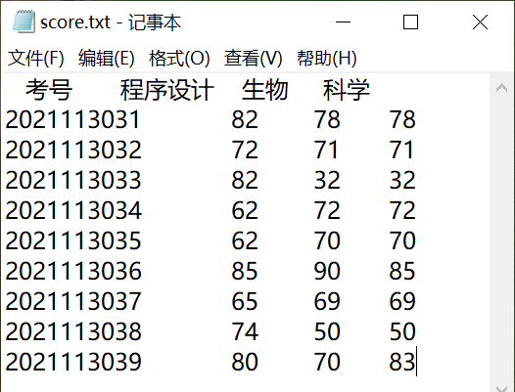
文本文件数据分析-由成绩，统计学科等级水平
分析：某中学对学生的附加科目进行能力测试，并按以下标准统计学科等级水平。
（1）总分达到260分为优秀；
（2）总分达到180分为及格；
（3）总分不到180分为不及格。
编程要求：从score.txt文件中读取学生成绩数据，判定等级并写入level.txt文件中，并统计每个等级的人数，结果输出到屏幕。

Slide 69
方案：
（1）读取文件score.txt数据到列表L中(如果数据存储在csv文件中的情况，自行练习)
列表L中的数据项对应着文件中的每条学生记录，通过循环语句遍历L，提取需要的考号和三门课的成绩，并存放在列表x中。
（2）判定学科等级，统计每个等级人数。
列表x包含4个数据项，x[0]为考号，x[1]、x[2]和x[3]分别为“程序设计”、“生物”和“科学”三门课的成绩，需要转换为整数类型以便进行求和等数值运算。最后通过分支语句，将求得的等级结果存放在key变量中。相应等级的人数加1。
（3）将考号和等级结果按一定格式写入文件level.txt中。在屏幕输出等级人数。

Slide 70
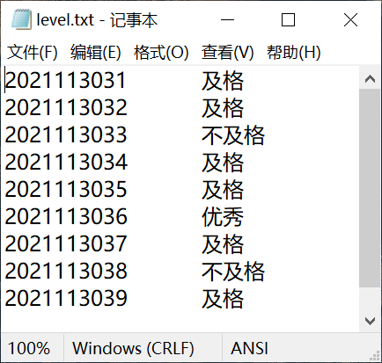
handle = open("score.txt", 'r')
f=open('level.txt','w')
aList=handle.readlines()
for line in aList[1:]:
x=line.split()
score=float(x[1])+float(x[2])+float(x[3])
if score>=260:
key='优秀'
elif score>=180:
key='及格'
else:
key='不及格'
f.write('%s\t%s\n'%(x[0],key))
f.close( )

Slide 71
词频统计问题的IPO描述
输入
处理
输出
从文件中读取一篇待分析的文章
采用字典数据结构统计词语出现的频率
文中最常出现的若干个单词及出现的次数

Slide 72
文本词频统计方法
对于一段英文文本，希望提取其中的单词，可以使用字符串处理的split( )方法即可。
例：>>> "I am Chinese".split( )
['I', 'am', 'Chinese']
对于中文“我是中国人”，获得单词非常困难。
jieba是Python中一个重要的第三方中文分词函数库。

Slide 73
英文文本词频统计方法
第一步：找寻英文文本文件，保存为 *.txt；
第二步：使用handle.read()：读取整个文件内容到字符串中，分解并提取英文文章的单词：
  通过txt.lower( )函数统一字母为小写
  使用txt.replace( )方法将英文单词的分隔符（空格、标点符号或者特殊符号）统一为空格，再提取单词。
  使用txt.split()方法将英文文本分割为单词列表

Slide 74
词频字典的使用
第三步：利用字典对每个单词进行计数：设单词保存在变量word中，使用一个字典类型counts={<单词>：<出现次数> }，
无论词是否在字典中，加入字典counts中的处理逻辑可以统一表示为：
counts[word]=counts.get(word,0)+1
得到所有单词的词频字典。
第五步：对单词的统计值从高到低进行排序，输出前若干个高频词语，并格式化打印输出。
第四步： 分析结果高频词汇中的冠词、代词、连接词等语法型词汇，并不能代表文章的含义。
可以采用构建一个排除词汇库excludes，将语法型词汇排除。

Slide 75
中文文本词频统计方法-jieba库
英文词汇之间有天然的空格分隔，而中文文章中字词之间没有分隔符号，且字词长短不一，不同的组合语义差别很大。要进行中文词频分析，首先要解决中文词汇的分割问题。
Python的第三方库jieba是一个用于中文词汇分割的函数库，运用jieba.lcut()方法可高效准确地将字符串中的中文词汇实现分割，精确返回词汇列表。

Slide 76
wordcloud和词频可视化
词云可视化： Python的第三方库wordcloud是一种能将词语渲染成大小、颜色不一的可视化呈现形式“词云”的函数库。其效果能将枯燥呆板的文字以直观的艺术效果展示出来。

Slide 77


词云

Slide 78
词云相关库
matplotlib：用于绘图的第三方库
wordcloud：用于词云展示的第三方库
imageio： 读取和写入各种图像的第三方库

Slide 79
使用wordcloud库生成词云
1、IDLE中wordcloud库的安装
打开cmd窗口通过pip指令安装：pip install wordcloud
2、调用函数：w=wordcloud.WordCloud()
WordCloud()函数生成了一个WordCloud对象，之后我们对词云的一系列操作都是建立在这个对象的基础上的。
3、另外三个函数：
w.generate_from_frequencies(dic) #用于根据给定的词频字典生成词云图
w.generate (str) #用于根据给定的文本字符串生成词云图
w.to_file(filename) #将生成的词云文件输入到一个文件中，完成词云文件的保存

Slide 80
WordCloud()函数的参数
font_path：字体路径 string，如font_path='msyh.ttc’
mask：绘制的词云形状，如果 mask 非空，设置的宽高值将被忽略。
width ：画布宽度int，default=400
height ：画布高度int，default=200
background_color ：背景颜色，default="black“
（如果背景要设置为透明，则需background_color=None 和 mode='RGBA'）
max_words：词的最大个数int ，default=200
scale：按照比例进行放大画布float，default=1，若1.5则长和宽都是原来画布的1.5倍
min_font_size：显示最小字体大小，default=4
max_font_size：显示最大字体大小，int/None,default=None

Slide 81
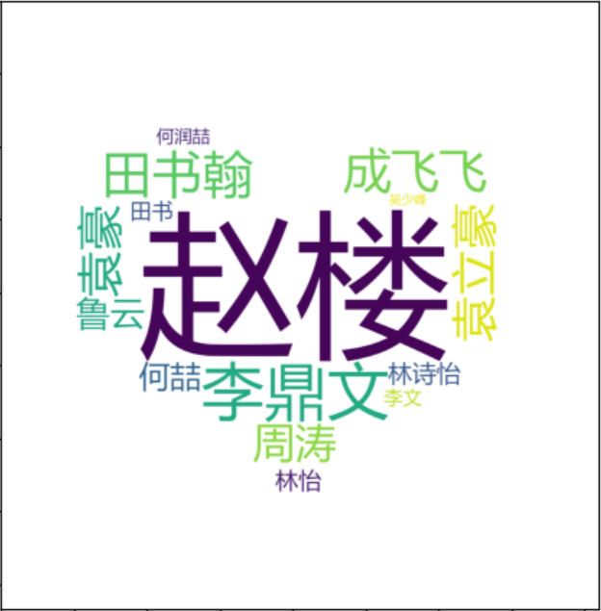
学生考勤词云
import matplotlib. pyplot as plt
from wordcloud import WordCloud
from imageio import imread
pic = imread('love.png')
counts={"李鼎文":20,"何润喆":5,"林诗怡":10,"田书翰":18,"袁立豪":15,\
"周涛":12,"成飞飞":16,"赵楼":22,"鲁云": 12,"吴少峰":2,\
"李文":6,"何喆":11,"林怡":9,"田书":8,"袁豪":15}
#创建一个字典

Slide 82
wc=WordCloud(mask=pic,
font_path='msyh.ttc', #中文字体为微软雅黑
background_color='white', #设置背景颜色
max_words=15, #设置最大词数
max_font_size=1000,
min_font_size=10,
scale=1) #按照比例进行放大画布
wc.generate_from_frequencies(counts)
wc.to_file('resulte.png')
plt.imshow(wc) #对图像进行处理,但不能显示
plt.show()

Slide 83
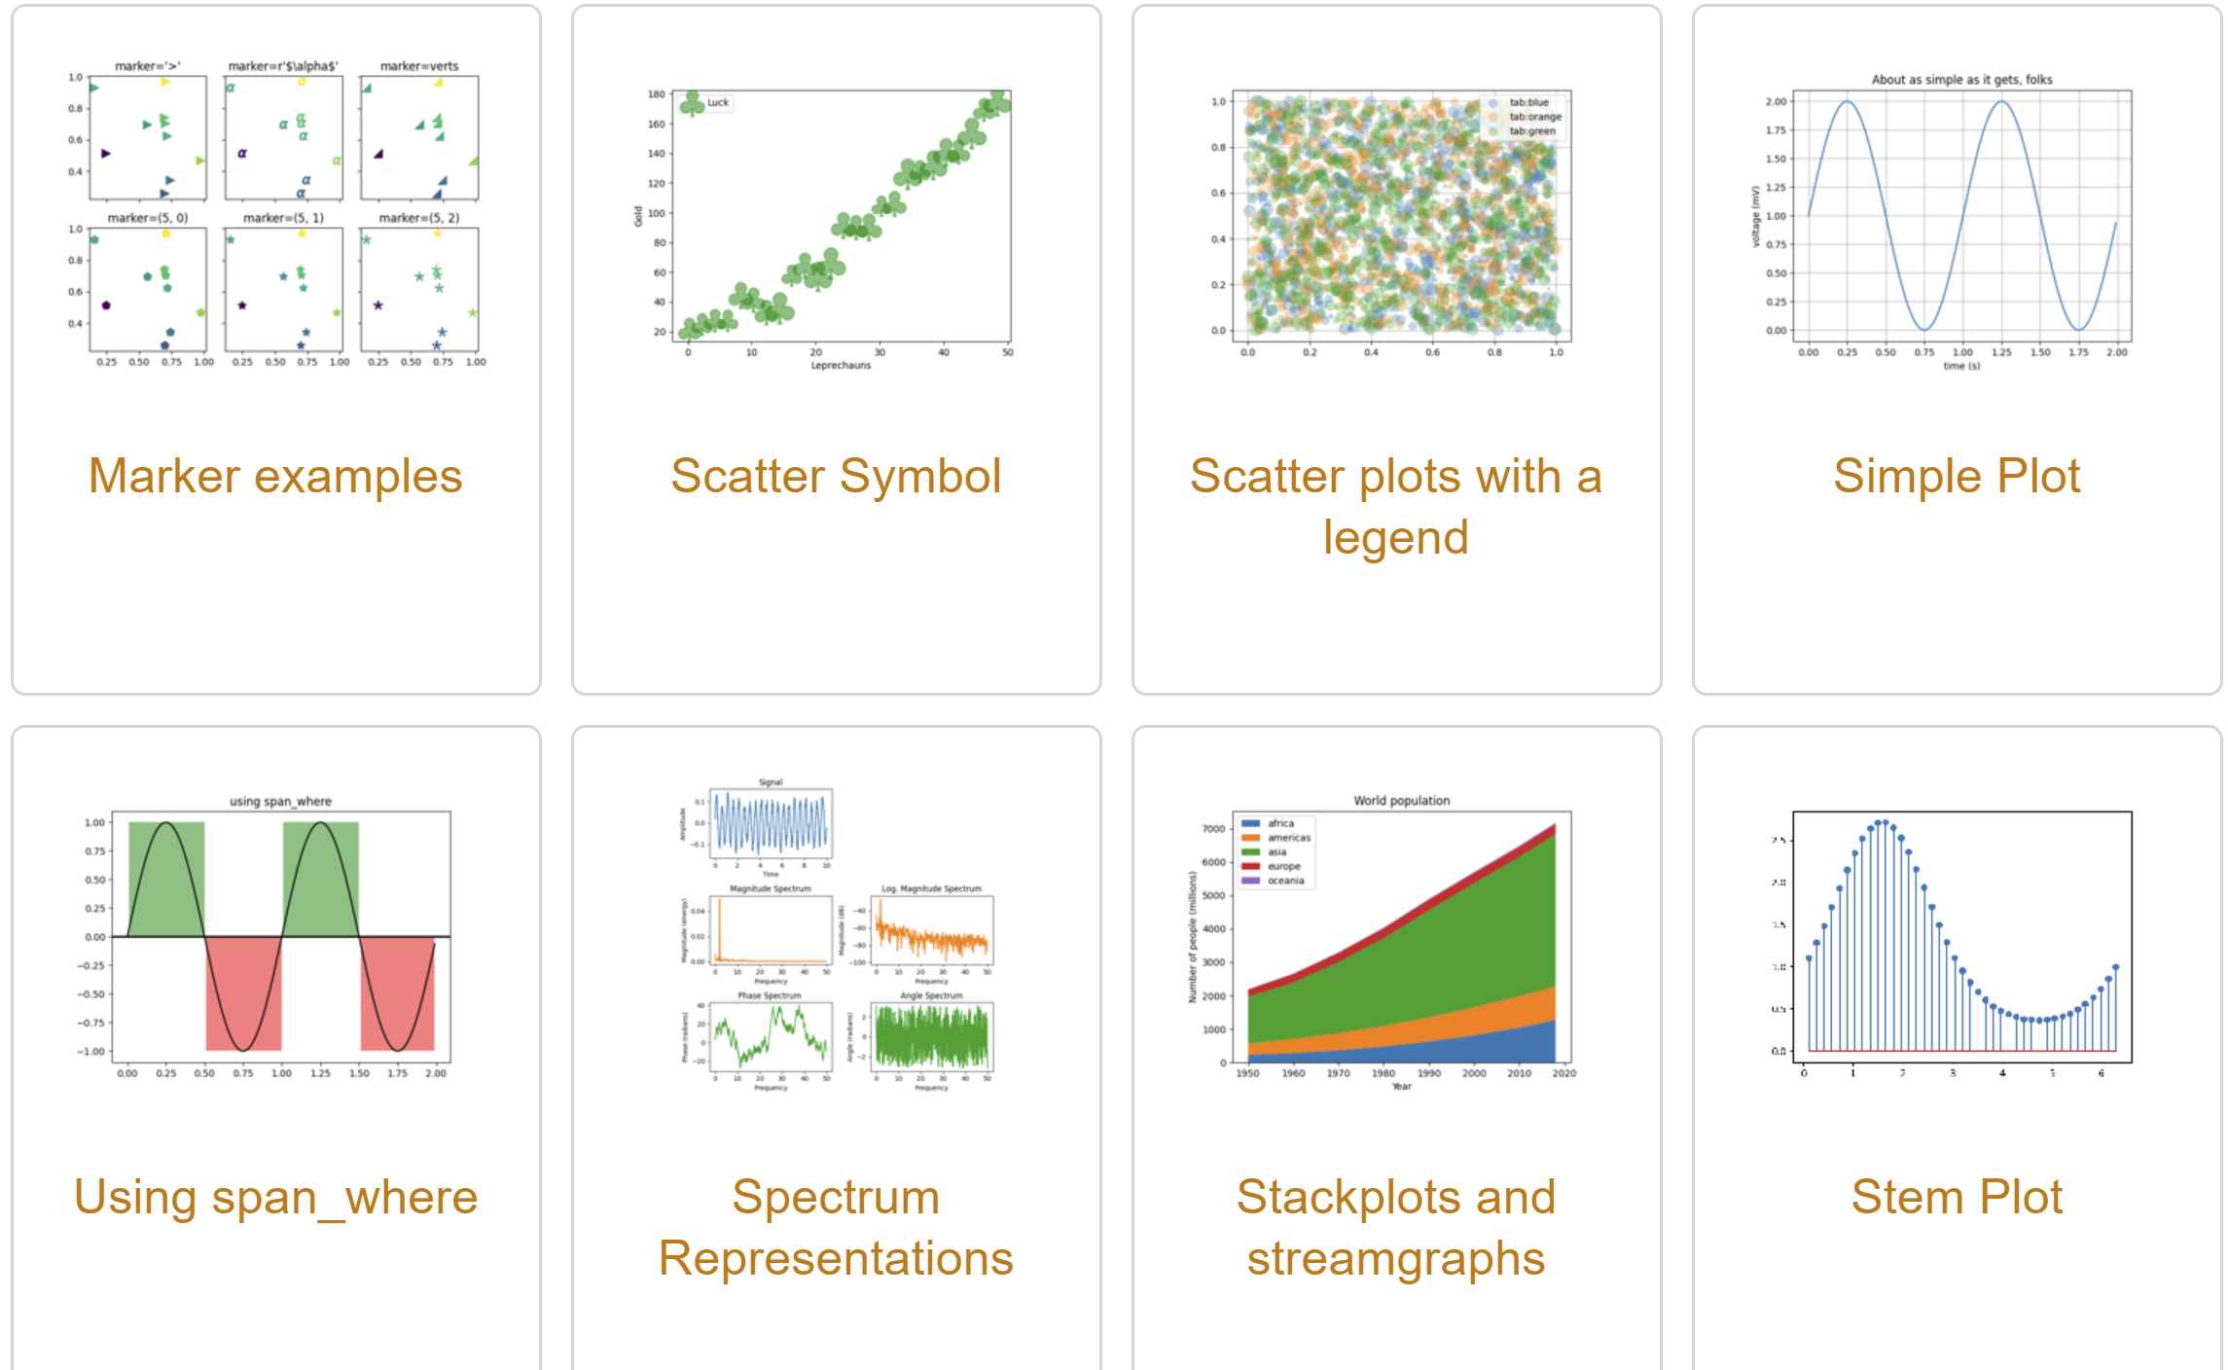
Matplotlib官网
库导入：import matplotlib.pyplot as plt

Slide 84
Matplotlib常用函数
函数名称 | 函数作用
figure() | 创建一个新的图形对象
bar() | 绘制垂直条形/柱形图
show() | 在本机显示图形
plot() | 绘图折线图
pie() | 绘制饼图
scatter() | 绘制散点图
hist() | 绘制直方图
subplot() | 绘制子图

Slide 85
Matplotlib折线图函数
plt.plot(x, y, s):
x：x坐标
y：y坐标
s：指定线条颜色（'r'、 ‘y'、 'g' 、' b'等）、线条样式（'-' 、'--'等）和数据点形状（ ' o '、 ' s '等 ）的字符串

Slide 86
numpy库
功能强大的科学计算库, 提供大量的数学函数库。
  函数arange (start, stop, step )
  np.arange(3,7,0.5) #[3. 3.5 4. 4.5 5. 5.5 6. 6.5]
  函数linspace (start,stop, number)
  np.linspace(-1,1, 5) #[-1. , -0.5, 0. , 0.5, 1. ]
  sin()、cos()、sqrt()、log()……
  常量pi

Slide 87
Matplotlib常用函数
函数名称 | 函数作用
plt.title() | 添加标题，可指定名称、位置、颜色、字体大小等
plt.xlabel() | 添加x轴名称，可以指定位置、颜色、字体大小等
plt.ylabel() | 添加y轴名称，可以指定位置、颜色、字体大小等
plt.xlim() | 指定x轴的范围，确定一个数值区间
plt.ylim() | 指定y轴的范围，确定一个数值区间
plt.xticks() | 指定x轴刻度的数目与取值
plt.yticks() | 指定y轴刻度的数目与取值
plt.legend() | 指定图例，可以指定图例的大小、位置、标签

Slide 88
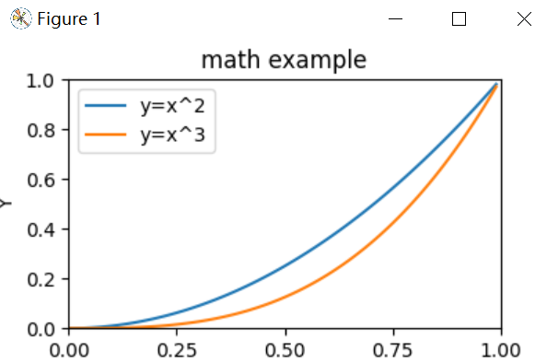
Matplotlib折线图示例
import matplotlib.pyplot as plt
import numpy as np
x=np.arange(0,1,0.01)
y= x**2
plt.plot(x,y,’b’)
plt.plot(x,x**3)
plt.title('math example')
plt.xlim(0,1)
plt.ylim(0,1)
plt.ylabel('Y')
plt.xticks([0,0.25,0.5,0.75,1.0])
plt.legend(['y=x^2','y=x^3'])
plt.show()

Slide 89
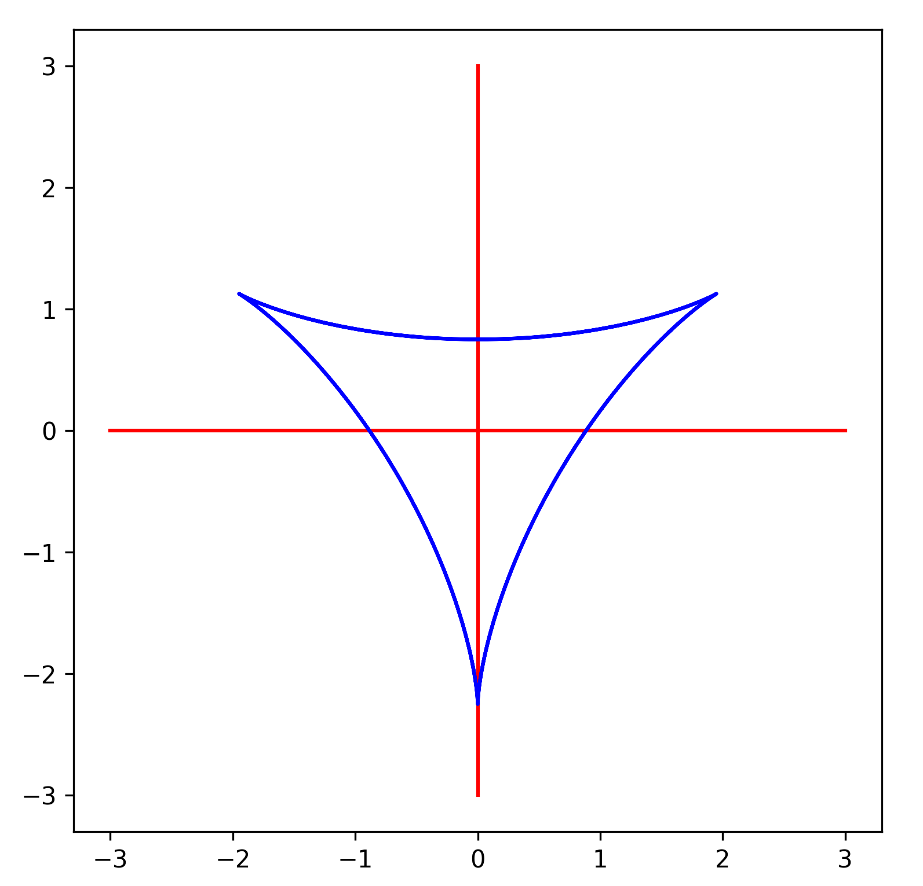
课堂练习
  创建6*6的画布，以画布中心为原点画出坐标轴，并按以下公式绘制函数曲线（ 其中wh、hh的取值分别为画布的半宽和半高，t的取值范围为0至4π，100个采样点）。
  x = (wh / 4) * (sin(2t) + 2 * cos(t))
  y = (hh / 4) * (cos(2t) + 2 * sin(t))

Slide 90
课堂练习
import matplotlib.pyplot as plt
from numpy import *
plt.figure(figsize=(6, 6))
wh = hh = 6/2
plt.plot([-3,3],[0,0],c='r')
plt.plot([0,0],[-3,3],c='r')
t = linspace(0, 4*pi, 100) x=(wh/4)*(sin(2*t)+2*cos(t))
y=(hh/4)*(cos(2*t)+2*sin(t))
plt.plot(x, y,c='b')
plt.show()
坐标轴：
plot([x1,x2],[y1,y2])
其中（x1,y1）是起点
（x2,y2）是终点。

Slide 91
4 网络爬虫

Slide 92
网络爬虫
网络爬虫（又被称为网页蜘蛛，网络机器人）：是一种按照一定的规则自动地抓取万维网信息的程序或者脚本。
第三方的requests模块，需要安装pip install requests
结合正则表达式应用，可简单实现对静态网页信息的自动下载。

Slide 93
简单爬虫程序的基本步骤
  获取网页源代码
  根据关注目标所在链接的特点写出正则表达式
  用正则表达式匹配获取目标链接
  用循环结构遍历目标链接并自动下载信息

Slide 94
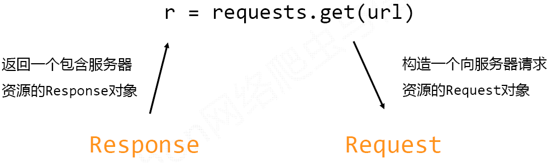
requests.get()方法
r=requests.get(url, params=None)
url：拟获取页面的url链接
params：url中的额外参数（字典或字节流格式），可选
r：Response对象，包含爬虫返回的内容

Slide 95
Response对象的属性
属性 | 说明
r.status_code | HTTP请求的返回状态，200表示连接成功，404表示失败
r.text | HTTP响应内容的字符串形式,即url对应的页面内容
r.content | HTTP响应内容的二进制形式
r.encoding | 从HTTP header中猜测的响应内容编码方式
r.apparent_encoding | 从内容中分析出的响应内容编码方式（备选）

Slide 96
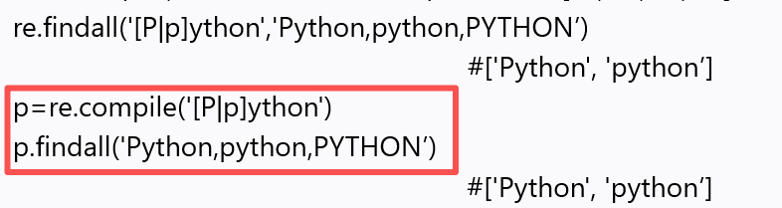
re库
Python处理正则表达式的标准库是re（regular expression）。
re模块主要方法：
  compile(pattern[,flags]) #创建模式对象 flag的常见取值re.I：忽略大小写。
  split(pattern,string[,maxsplit=0])
findall(pattern,string[,flags]) #以列表形式返回全部能匹配的子串

Slide 97
元字符
正则表达式是一种文本模式，包括普通字符（例如，a 到 z 之间的字母）和特殊字符
元字符 | 描述
\ | 将下一个字符标记为一个特殊字符、或一个原义字符。例如，‘n' 匹配字符n。‘\n' 匹配一个换行符。
* | 匹配前面的子表达式零次、一次或多次。例如，zo* 能匹配 “z” 、"zo"以及 "zoo"
+ | 匹配前面的子表达式一次或多次。例如，'zo+' 能匹配 "zo" 以及 "zoo"，但不能匹配 "z"。
? | 匹配前面的子表达式零次或一次。例如，"do(es)?" 可以匹配 "do" 或 "does" 。
. | 匹配除换行符（\n、\r）之外的任何单个字符。要匹配包括 '\n' 在内的任何字符，请使用像"(.|\n)"的模式。
（） | 界定一个整体或子模式

Slide 98
贪婪匹配
贪婪匹配是一种尽可能多地匹配字符的匹配模式
贪婪匹配是re库正则表达式默认的匹配方式，即输出匹配的最长的子串
>>> re.findall("ab.*c","abcbbbbbc")
['abcbbbbbc']
>>> re.findall("ab.*?c","abcbbbbbc")
['abc']
用‘?‘使得’.*’采用非贪婪匹配（最小匹配）

Slide 99
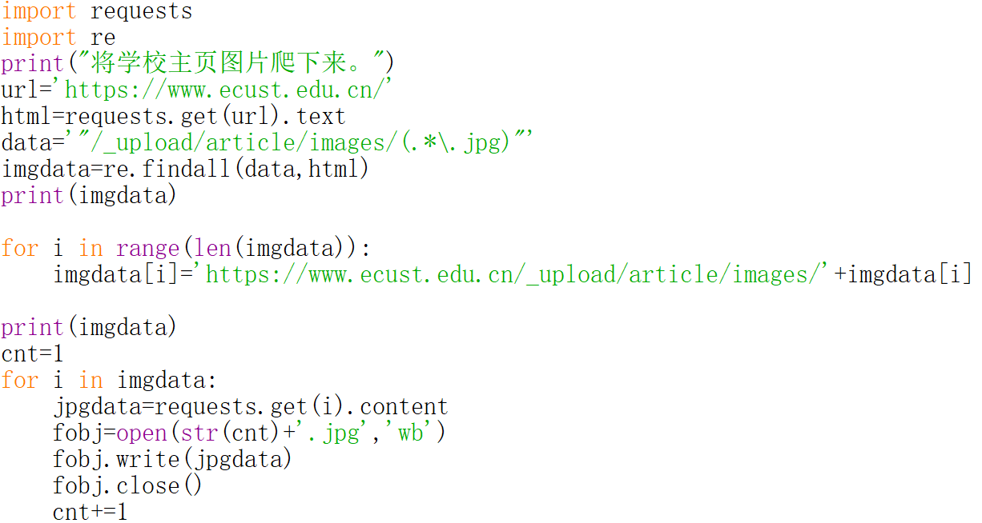
示例-代码

Slide 100
第8章 图形化界面设计

Slide 101
内容
● 理解按钮、标签、输入框、文本框、单选按钮、复选框等可视化控件的功能。
● 掌握tkinter控件的共同属性和特有属性。
● 理解控件布局的三种方法。
● 掌握几种常用控件在可视化程序设计中的设置和取值方法。
● 学会用户事件响应与自定义函数绑定。

Slide 102
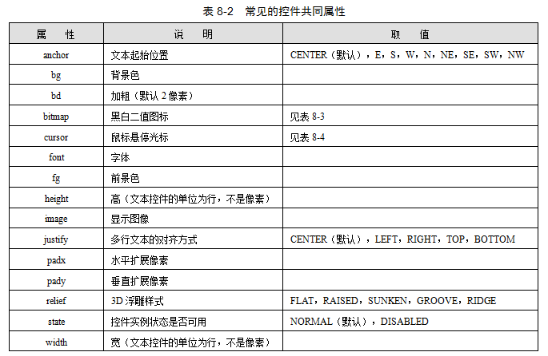

Slide 103
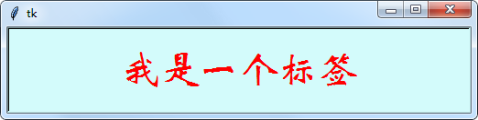
【例8-2】 标签及其常见属性示例
from tkinter import *
root=Tk()
lb=Label(root,text='我是一个标签',\
bg='#d3fbfb',\
fg='red',\
font=('华文新魏',32),\
width=20,\
height=2,\
relief=SUNKEN)
lb.pack()
root.mainloop()

Slide 104

【例8-4】 用pack()方法加参数排列标签
from tkinter import *
root = Tk()
lbred = Label(root, text="Red", fg="red",relief=GROOVE)
lbred.pack()
lbgreen = Label(root, text="绿色", fg="green",relief=GROOVE)
lbgreen.pack(side=RIGHT)
lbblue = Label(root, text="蓝", fg="blue",relief=GROOVE)
lbblue.pack(fill=X)
root.mainloop()
参数fill：可取值X\Y\BOTH，分别表示允许控件实例向水平、垂直或二维方向伸展填充父容器未被占用的空间
参数side：TOP\LEFT\RIGHT\BOTTOM，表示本控件相对于下一个控件实例的方位。

Slide 105
1．标签（Label）和消息（Message）
标签（Label）和消息（Message）除单行与多行不同外，属性与用法基本一致，用于呈现文本信息。
值得注意的是，属性text通常用于实例在第一次呈现时的固定文本，而如果需要在程序执行后发生变化，则可使用下列方法实现：
        ① 用控件实例的configure()方法改变属性text的值，可使显示的文本发生变化；

Slide 106
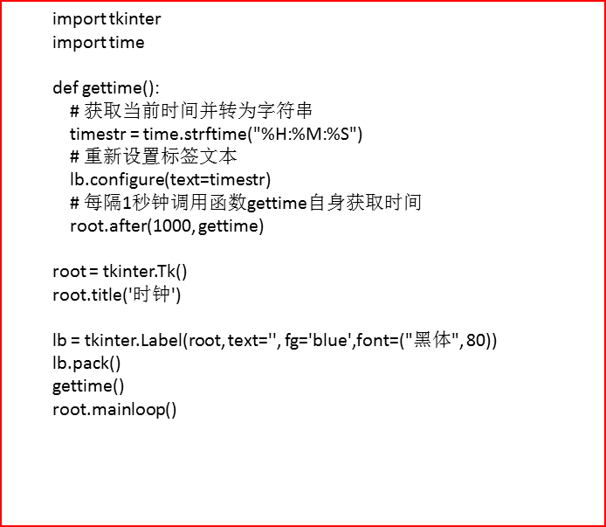
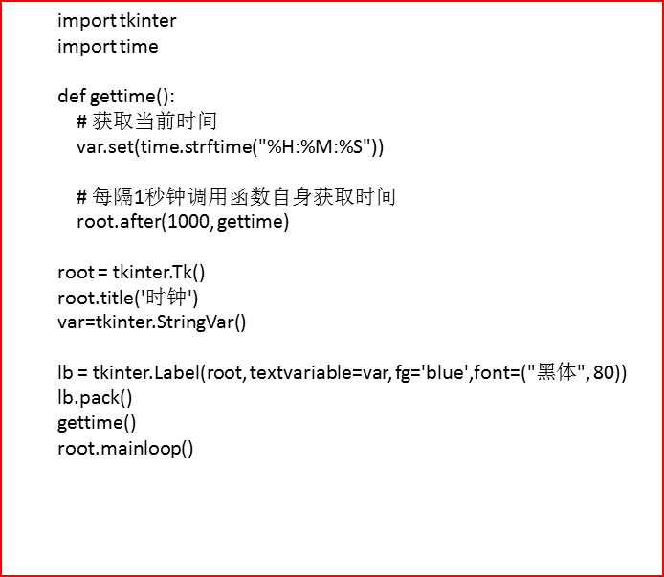
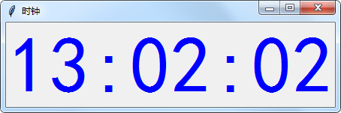
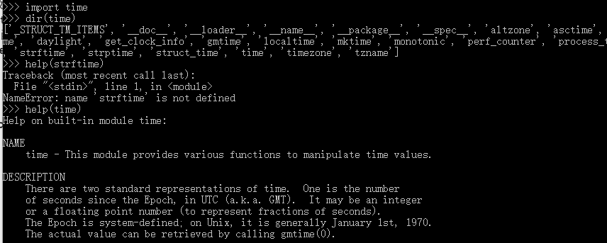
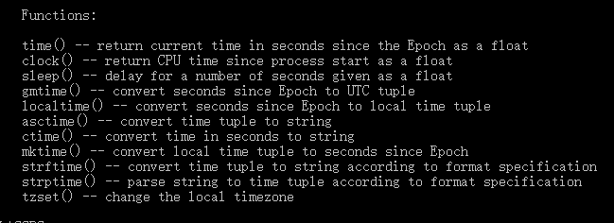
【例8-7】 制作一个电子时钟
>>>import time
>>>dir(time)
>>>help(time)
Notes:
lipan:The callback is only called once for each call to this method. To keep calling the callback, you need to reregister the callback inside itself
lipan:The callback is only called once for each call to this method. To keep calling the callback, you need to reregister the callback inside itself:
class App: def __init__(self, master):
self.master = master
self.poll() # start polling
def poll(self):
... do something ...
self.master.after(100, self.poll)

Slide 107
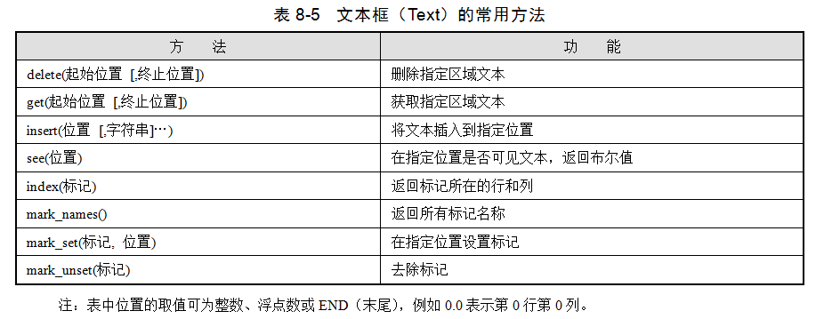
2．文本框

Slide 108
3．输入框
输入框（Entry）通常作为功能较为单一的接收单行文本输入的控件，虽然也有许多对其中文本进行操作的方法，但常用的只有取值方法get()和用于删除文本的delete(起始位置,终止位置)，例如，清空输入框为delete(0,END)。其应用实例，将结合后续控件展示。

Slide 109
8.2.2 按钮
按钮（Button）主要是为响应鼠标单击事件触发运行程序所设的，故其除控件共有属性外，属性command是最为重要的属性。
通常，将按钮要触发执行的程序以函数形式预先定义，然后可用以下两种方法调用函数。
① 直接调用函数。参数表达式为“command＝函数名”，注意函数名后面不要加括号，也不能传递参数。例如，例8-9中的command=run1。
② 利用匿名函数调用函数和传递参数。参数表达式为“command＝lambda:函数名(参数列表)”。
例如，例8-9中的“command=lambda:run2(inp1.get(),inp2.get())”

Slide 110
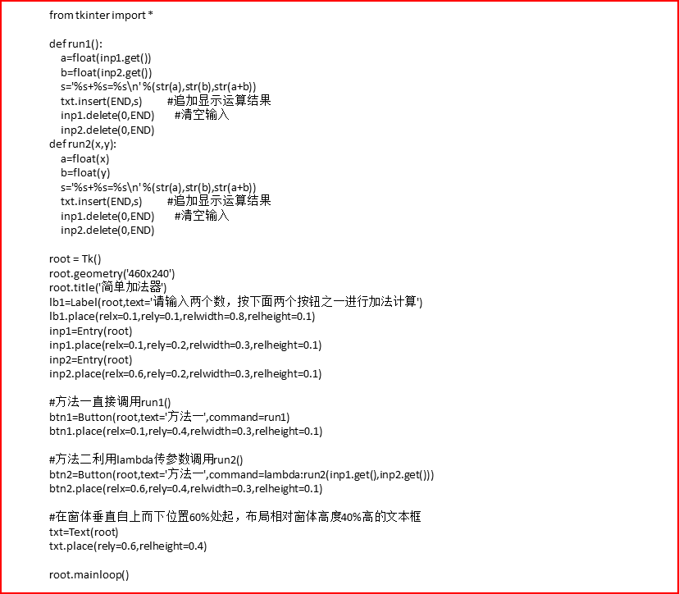
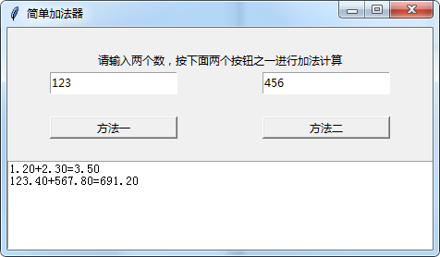
【例8-9】 简单加法器。
从两个输入框取得输入文本后转为浮点数值进行加法运算，要求每次单击按钮产生的算式结果以文本形式追加到文本框中，并将原输入框清空。
按钮“方法一”不传递参数调用函数run1()实现，按钮“方法二”用lambda调用函数run2(x,y)并同时传递参数实现(也可以增加：run3()使用bind方法实现)

Slide 111
谢 谢

